Slide 1

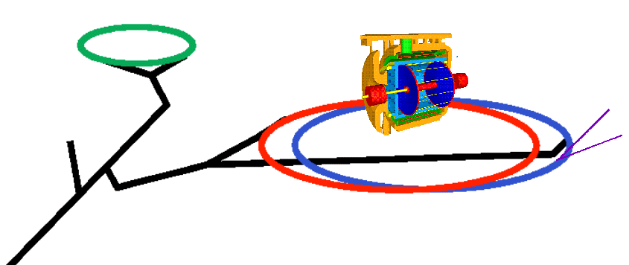

DA e controlli DAFNE
Riccardo Gargana
Frascati 13/12/2013

Slide 2
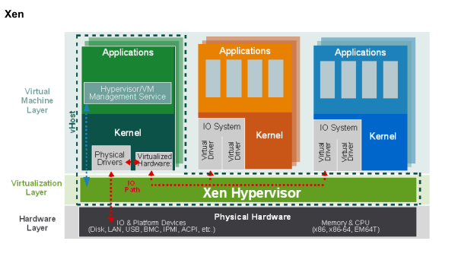
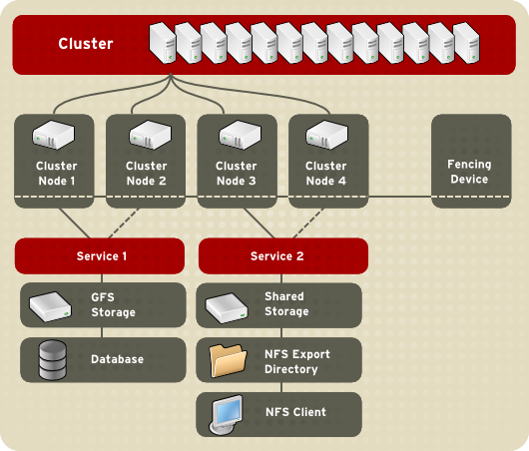
Stato dell’arte
L’architettura è basata sul Redhat Cluster Suite e XEN 3 (hypervisor) su sistema operativo Scientific Linux 5.
Red Hat Cluster Suite è responsabile dell’avvio, controllo e migrazione di tutte le macchine virtuali presenti sugli hypervisor XEN
Xen è un ipervisore di macchine virtuali Open source che consente una completa emulazione hardware senza andare a ridurre in modo drastico le risorse del sistema, emulando sistemi operativi diversi tra loro.

Slide 3
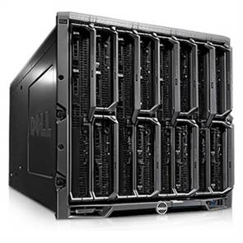
Infrastruttura
5 DELL M620/M610 cluster DAFNE control system
4 DELL M610 cluster !CHAOS e Divisione Acceleratori

Slide 4
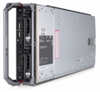
Controlli DAFNE
2 DELL M610 + 3 DELL M620
XEN 3 + RHCS
9 Virtual Machine per i controlli DAFNE +
2 Macchina di servizio (Spacewalk e OMD)

Slide 5
Cluster controlli DAFNE
Hyperthreading on

Slide 6

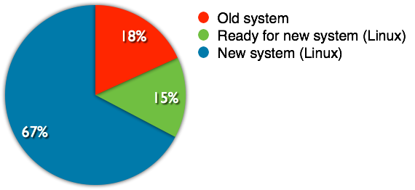
Stato di aggiornamento del Controllo di DAFNE
Interfaccia utenti
storage & web applications
programmi di controllo dei dispositivi di DAFNE
56% in esecuzione su Virtual Machines
giallo = percentuale completata
11% in esecuzione su processori VME

Slide 7
!CHAOS e DA
4 DELL M610 per !CHAOS cluster ( !CHAOS e DA )
XEN 3 + RHCS
6 Virtual Machine per lo sviluppo di !CHAOS
+ macchine della divisione acceleratori

Slide 8
Cluster DA e !CHAOS
* Hyperthreading on

Slide 9
Stato dello storage

Slide 10
Amministrazione e Monitoring
Spacewalk è una soluzione per la gestione di sistemi open source Linux. Con Spacewalk è possibile organizzare i contenuti software su sistemi Redhat e derivati con Fedora, CentOS e Scientific Linux, gestendo la distribuzione degli aggiornamenti e consentendo di vedere il livello di aggiornamento di ciascun sistema controllato. Una interfaccia web centrale consente la visualizzazione dei sistemi, lo stato di aggiornamento del software associato e avviando azioni di aggiornamento quando richiesto.
Spacewalk fornisce funzionalità di provisioning e di monitoraggio, che consente di gestire i sistemi in tutto il loro ciclo di vita. Attraverso il provisioning, Spacewalk fornisce il kickstart del sistemi sul quale fare provisioning e gestisce la distribuire dei file di configurazione. La funzione di monitoraggio consente di visualizzare dello stato di off dei sistemi affiancando il loro stato di aggiornamento. Spacewalk ha anche la funzionalità di virtualizzazione per consentire il provisioning, controllo, gestione e monitoraggio di macchine virtuali in KVM e Xen.

Slide 11
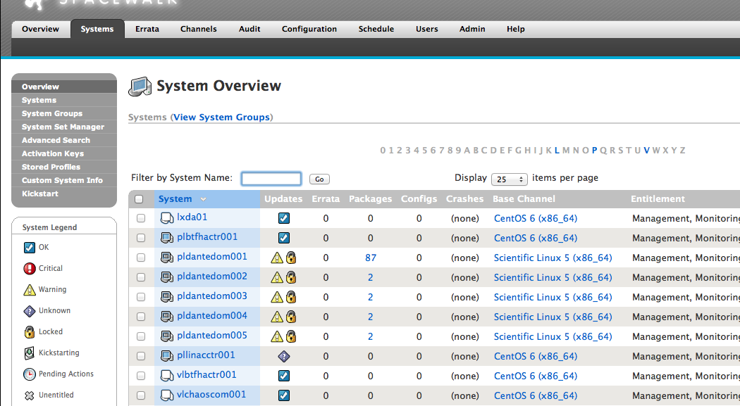
Spacewalk

Slide 12
Spacewalk + Cobbler + Koan
L’uso congiunto di Cobbler e Spacewalk mi ha permesso di automatizzare e facilitare le installalazione di macchine (fisiche e virtuali) su network.
Infine l’aggiunta di KOAN sugli Hypervisor velocizza il provisioning di macchine virtuali su piattaforme di virtualizzazione diverse quali XEN, KVM e alcune versione di VMWare.

Slide 13
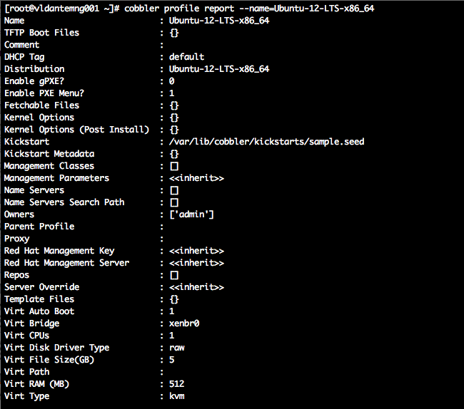
Cobbler + KOAN
Profilo cobbler

Slide 14
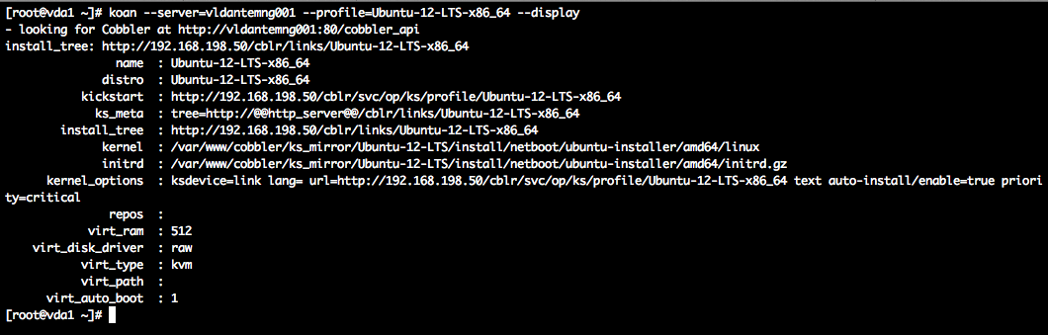
Cobbler + KOAN (2)
Profilo cobbler caricato dall’hypervisor

Slide 15
OMD
Open Monitoring Distribution implementa un concetto completamente nuovo di come installare, mantenere e aggiornare un sistema di monitoraggio costruito su Nagios.
OMD evita il noioso lavoro di compilazione manuale e integrazione di addons Nagios, evitando allo stesso tempo i problemi d’istallazione di pacchetti provenienti dalle varie distribuzione Linux, che possono essere molto spesso obsoleti o non aggiornati regolari.
OMD con il suo bundle Nagios include molti addons importanti che posso essere facilmente installati su tutte le principali distribuzioni Linux, fornendo pacchetti precompilati per tutte le distribuzioni enterprise Linux e per molti altri sistemi, come ad esempio Ubuntu.

Slide 16
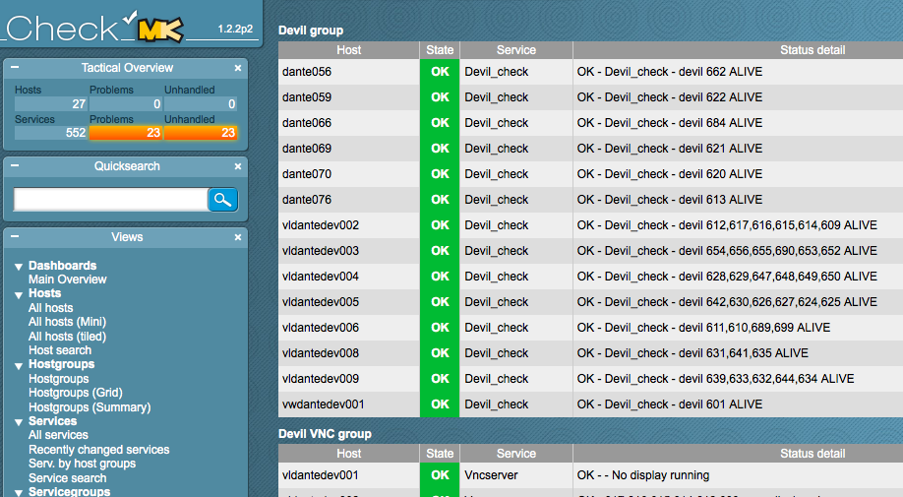
OMD (2)

Slide 17
Sviluppi futuri
Realizzazione di un’architettura oVirt/RHEV3 e test di performance (il centro di calcolo è già in fase di sperimentazione)
Test di migrazioni di VM tra più cluster oVirt/RHEV (da verificare)
Eventuale test di installazione e funzionalità di un cloud privata con OpenStack
GPFS ? Cloning, migration, ecc.
Requisiti:
2(minimo) o piu lame*/server per la creazione di un ambiente oVirt/RHEV per test di live migration, ecc
Spazio disco per circa 1TB in SAN visibile dalle lame/server
*(2 blade DELL già acquistate su fondi !CHAOS LNF/TV)

